Slide 1
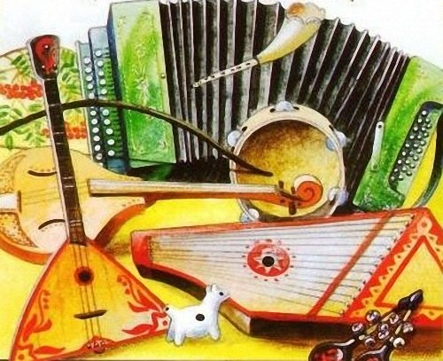
Научно – методическая разработка: «Значение малых жанров фольклора в развитии и воспитании детей раннего возраста»
Воспитатели:
Индюкова К.С.
Карева Н.Г.

Slide 2
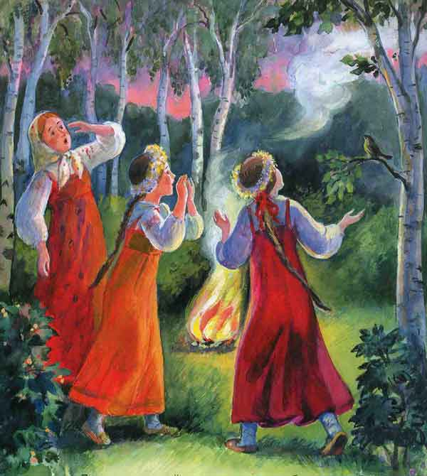
Детский фольклор – это особая часть народной культуры, которая выполняет важнейшую роль в жизни каждого народа.

Slide 3
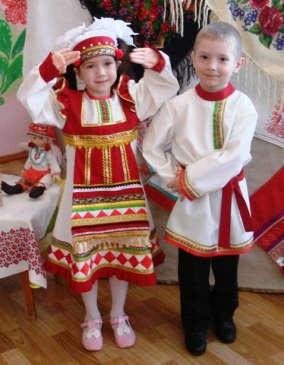
Произведения детского фольклора помогают становлению и развитию личности каждого вновь появившегося на свет человека, освоению им культурных богатств, предшествующих поколений, что обеспечивает преемственность и сохранность духовного облика народа.

Slide 4
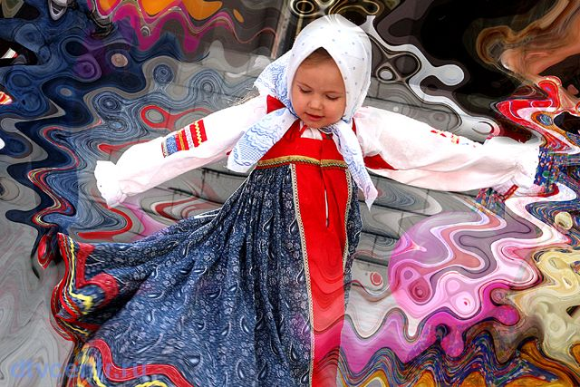
Детский фольклор даёт ребёнку выработанные временем словесно – поэтические средства, необходимые ему для выражения в художественной форме особого, детского видения мира, порождённого возрастными психическими особенностями.

Slide 5
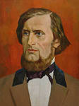
К. Д. Ушинский подчёркивал, что литература, с которой впервые встречается ребёнок, должна ввести его «в мир народной мысли, народного чувства, народной жизни, в область народного духа»

Slide 6
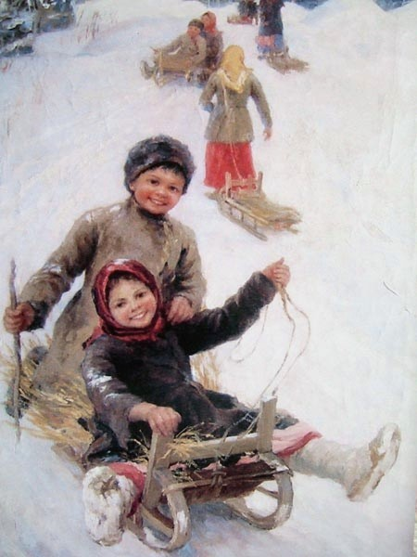
Детский фольклор – это специфическая область народного искусства. Его содержание, жанровый состав, выбор художественных средств и образов определяются детским мировоззрением. Функционирование детского фольклора тесно связано с игрой.

Slide 7
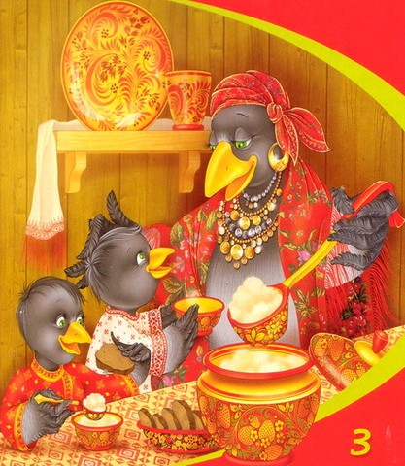
Фольклорные произведения оказывают благотворное влияние на общение. Доброжелательные подтрунивания, тонкий юмор потешек, дразнилок, считалок – эффективное средство педагогического воздействия, хорошее «лекарство» против лени, трусости, упрямства, капризов, эгоизма.

Slide 8
Цели и задачи методической разработки

Slide 9
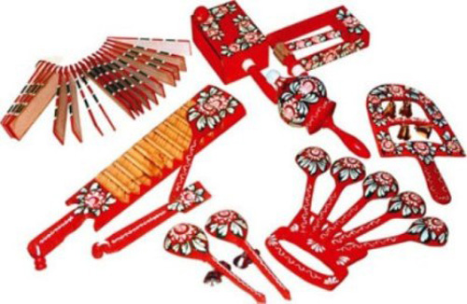
Цель: раскрыть перед детьми раннего возраста мир человеческих чувств, вызывая интерес к личности, к внутреннему миру героя через малые жанры фольклора

Slide 10
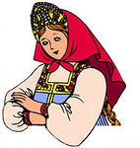
Задачи:
Приучить внимательно, слушать произведения малого жанра фольклора.
Вызывать эмоциональный отклик у детей на малые жанры фольклора.
Предоставлять детям возможность договаривать слова, фразы.

Slide 11
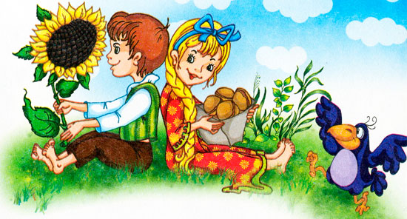
Учить запоминать и читать наизусть произведения.
Развивать умение рассматривать иллюстрации в книгах, формировать эстетический вкус у детей.
Воспитать нравственные качества детей: доброжелательность, трудолюбие, отзывчивость, заботливое отношение к близким людям.

Slide 12
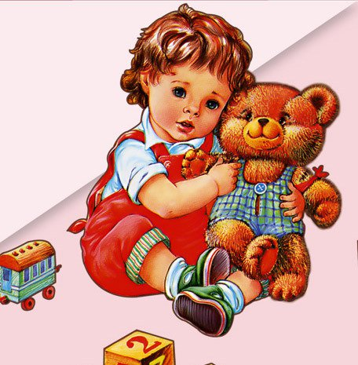
Развивать речь, обогащать словарный запас детей.
Обеспечить эмоциональное положительное общение с каждым ребёнком.
Способствовать успешной адаптации детей к детскому саду.

Slide 13
Основная идея педагогической деятельности
В общении с каждым ребёнком необходим индивидуальный подход. Тексты песен озвучиваются соответствующей интонацией: колыбельную на распев, ласково, негромко, весёлую потешку – задорно, с юмором, улыбкой. Систематически используя песенки, заклички и другие формы фольклора на занятиях и в повседневной деятельности младшие дошкольники учатся слышать речь взрослого, уважать взрослых и своих сверстников, целенаправленно наблюдать за явлениями природы.

Slide 14
Новизна методической разработки
Г. С. Виноградов впервые определил понятие «детский фольклор». Он считал, что «детский фольклор составляют произведения, которые не включают репертуар взрослых; это совокупность произведений, исполнителями и слушателями которых являются сами дети».
Главное, что мы учитываем при ознакомлении детей с различными фольклорными жанрами – необходимость привнести элементы артистичности, индивидуальности в исполнении народных произведений.

Slide 15
система работы

Slide 16
ГБОУ СОШ №1465 ДО №5 работает по пяти приоритетным направлениям:
социально – личностное;
художественно – эстетическое;
физкультурно – оздоровительное;
социально – педагогическое;
экологическое.

Slide 17
Программа "От рождения до школы" под ред. Н.Е. Вераксы, огромное значение, в которой уделяется развитию гармоничной, творческой личности, и, которые предоставляются возможности для самостоятельной активности педагога.

Slide 18
Методы и примеры работы.
Знакомство с малыми жанрами фольклора осуществляется через:
специально-организованное обучение – на занятиях по развитию речи, познавательному развитию, рисованию, лепке, конструированию, музыке, физкультуре
совместную деятельность с детьми – режимные моменты, наблюдения, игру, индивидуальную работу.

Slide 19
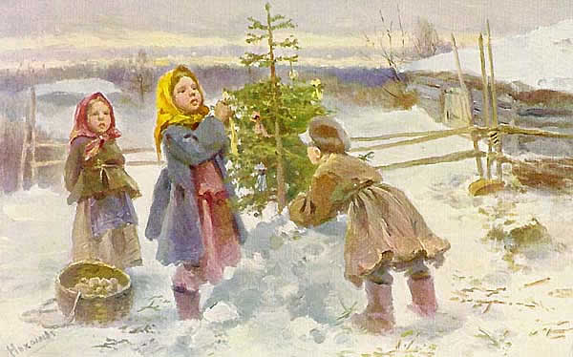
В процессе приобщения ребёнка к ценностям народной культуры нельзя обособленно рассматривать приёмы и методы педагогического воздействия, следует говорить о едином системе целей, содержания, форм и методов деятельности, направленной на освоение традиционных культурных ценностей ребёнком с самого раннего детства.

Slide 20
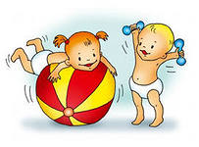
Специально – организованное обучение мы осуществляем главным образом на занятиях, таких как: развитие речи, знакомство с окружающим миром, рисование, лепка, конструирование, музыка, физкультура.

Slide 21
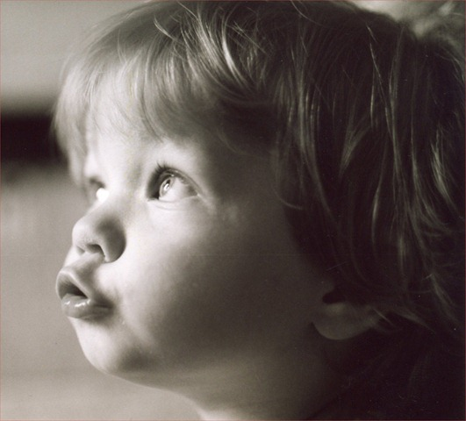
Младшие дошкольники особенно внимательны к звукам человеческой речи. Поэтому на занятиях по развитию необходимо развивать слух.
В восприятии речи воспитателя дети проходят несколько этапов: в начале они реагируют на интонацию, затем значимость приобретает для них ритм, и только потом начинают понимать значение слов.

Slide 22
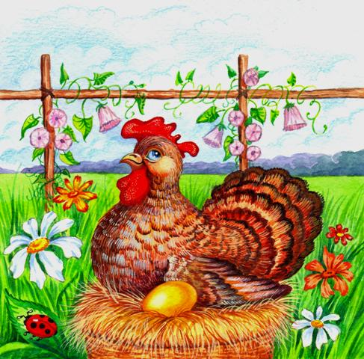
Например, занятие по развитию речи на тему «Чтение русской народной сказки «Курочка ряба» (см.приложение)

Slide 23
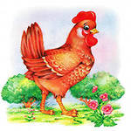
потешка «Курочка – рябушечка»
- Курочка – рябушечка,
Куда ты пошла?
- На речку.
- Курочка – рябушечка,
Зачем ты пошла?
- За водичкой.
- Курочка – рябушечка,
Зачем тебе водичка?
- Цыпляток поить.
- Курочка – рябушечка,
Как цыплятки просят пить?
- Пи – пи – пи – пи – пи – пи»

Slide 24
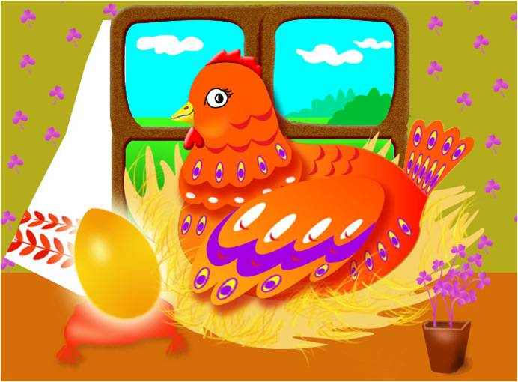
чешская песенка
«Курочка моя,
Умница моя,
Вот пшено, водичка,
Дай, ты мне яичко,
Умница моя!»

Slide 25
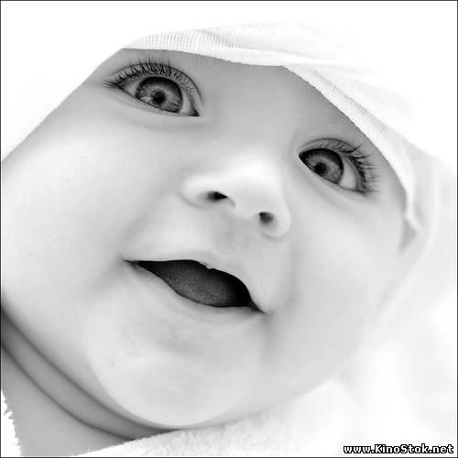
Использование потешки и песенки помогает детям усвоить содержание занятия, создает эмоциональный настрой.

Slide 26
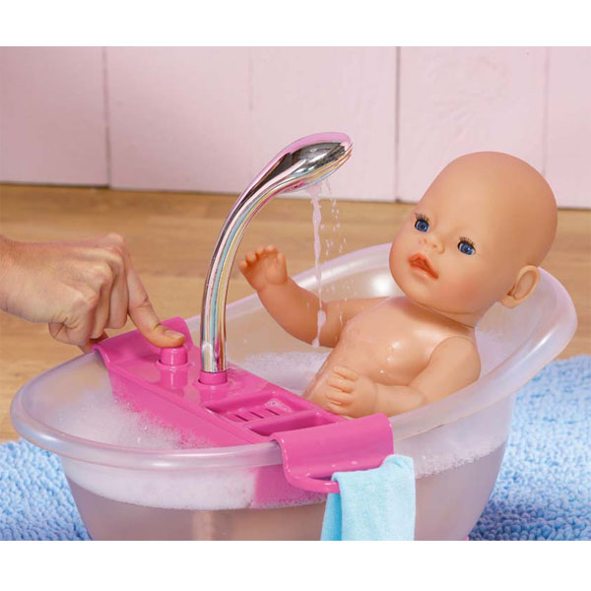
занятие по ознакомлению окружающим миром на тему «Купание куклы Кати»
используется потешка:
«Кукла в ванночке не плачет,
Посидит хоть целый час.
- Любит кукла! Это значит
- Кукла умница у нас!»

Slide 27
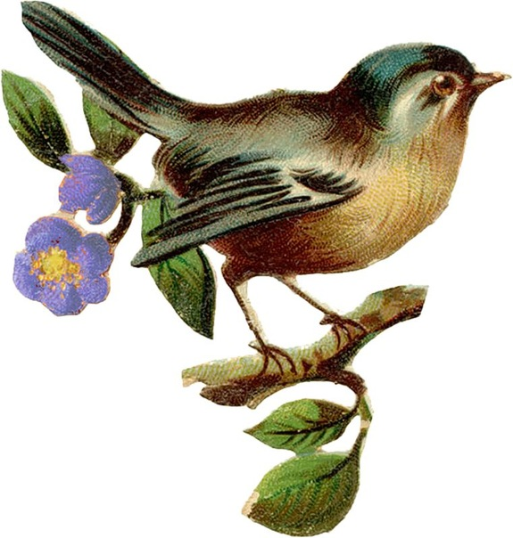
занятие по лепке на тему «Зёрнышки»
песенка «Птичка»:
«Маленькая птичка
Прилетела к нам
Маленькая птичка,
Зёрнышки я дам.
Маленькая птичка
Зёрнышки клюёт.
Маленькая птичка
Песенки поёт».

Slide 28
занятие по лепке на тему «Улитка»
приговорка:
«Улитка, улитка,
Выпусти рога.
Дам пирога.
Масляного, примасляного».

Slide 29
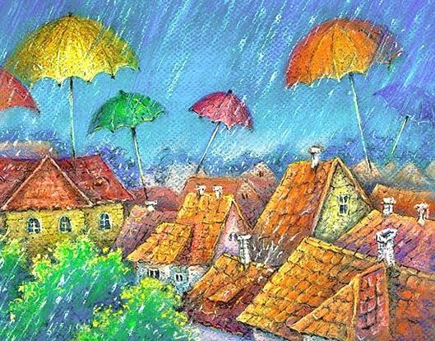
занятие по рисованию на тему «Дождик»
«Дождик, дождик, веселей,
Капай, капай, не жалей!
Только нас не замочи,
Зря в окошко не стучи!»

Slide 30
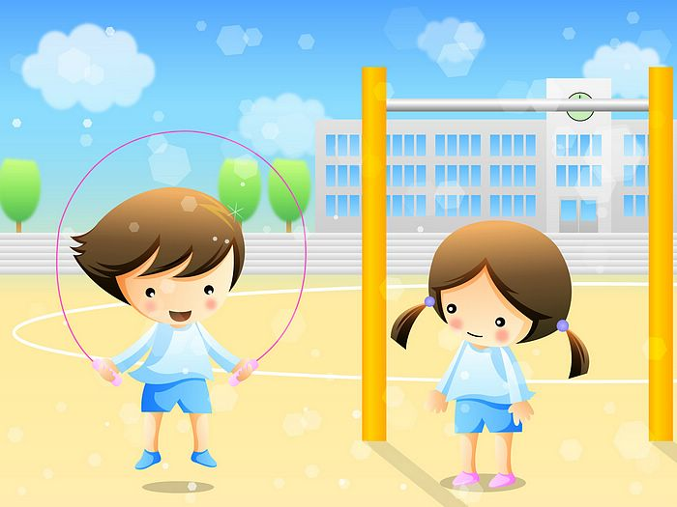
Огромную роль малые жанры фольклора играют в физическом воспитании детей

Slide 31
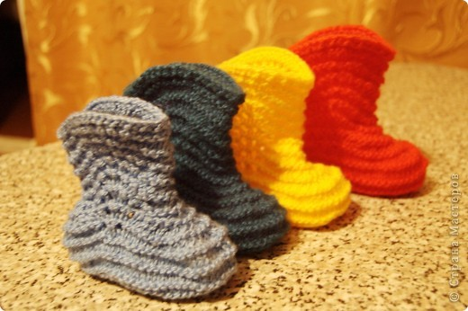
занятии физкультуры мы приглашаем словами песенки:
«Зашагали ножки, топ – топ – топ,
Прямо по дорожке, топ – топ – топ,
Ну-ка, веселее, топ – топ - топ,
Вот как мы умеем, топ - топ – топ,
Топают сапожки, топ – топ – топ,
Это наши ножки, топ – топ – топ!»

Slide 32
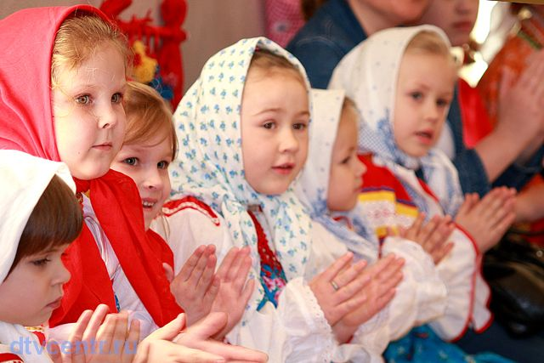
Главное, мы считаем, что должен учесть воспитатель при ознакомлении воспитанников с различными фольклорными жанрами, необходимость привнести элементы артистичности, индивидуальности в исполнении народных произведений. Тогда занятия будут проходить, как яркое общение с ребёнком, на глазах которого разыгрывается красочное действо.

Slide 33
Мир потешек очень разнообразен:

Slide 34
При помощи потешек у дошкольников легче выработать привычку соблюдать гигиенические нормы мыть руки, расчёсывать волосы, пользоваться носовым платком.

Slide 35
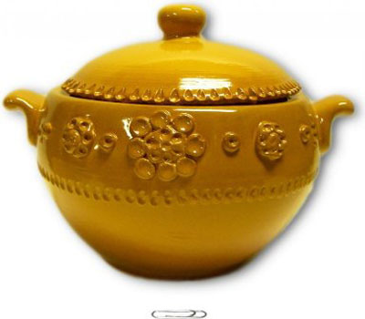
В адаптационный период очень важна правильная организация питания:
«Умница Катенька,
Ешь кашу сладенькую,
Вкусную, пушистую,
Мягкую, душистую!»

Slide 36
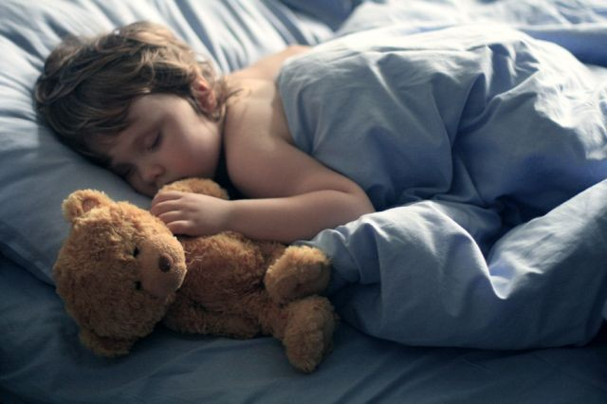
Перед сном:
песенка «Спят усталые игрушки».
Потешка:
«Спят котята на окошке,
Спит собака на дорожке,
Спят козлята на лугу,
Солнце рыжее в стогу,
Спи, Валюшка, ты устала,
Песню я начну сначала».

Slide 37
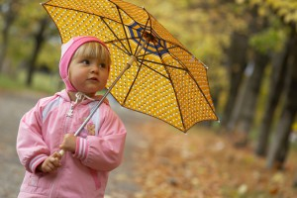
Для одевания:
«Таня варежку надела.
«Ой, куда я пальчик дела?
Пальчик в домик не попал!»
Таня варежку сняла,
Таня пальчик свой нашла».

Slide 38
Организуя наблюдения с детьми:
«Солнышко, Солнышко,
Колоколнышко,
Не пеки за реку,
Пеки к нам в окно,
Будет нам тепло!»

Slide 39
если кто-то из детей упал или ударился:
У собачки не боли,
У кошки не боли,
И у Артёма заживи».

Slide 40
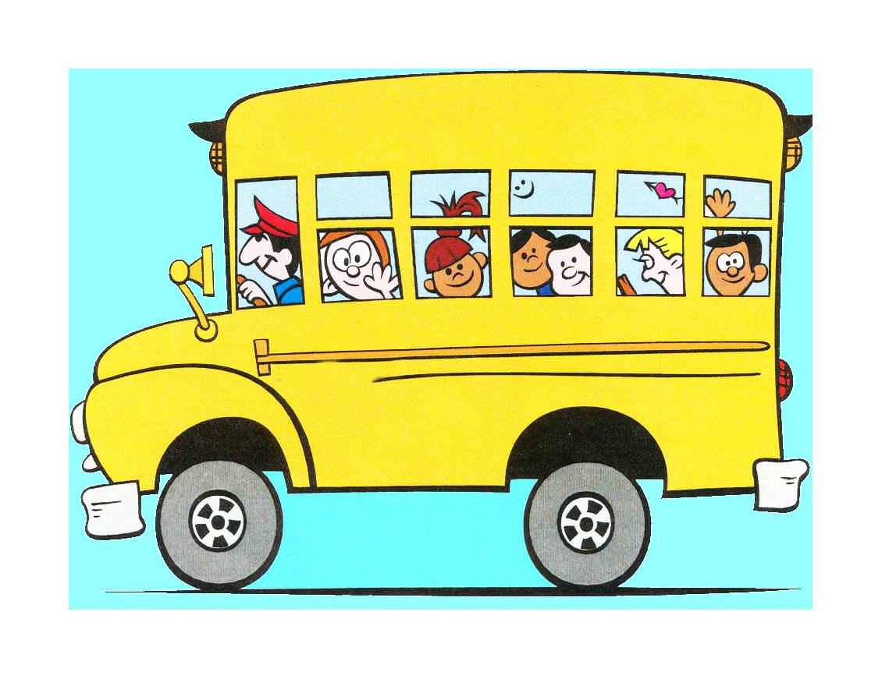
Для проведения прогулки по детскому саду :
«Гудит автобус у ворот;
Скорее, маленький народ!
Ду – ду!
Я жду давно!
Он собирает всех ребят,
Чтоб отвезти гулять их в сад».

Slide 41
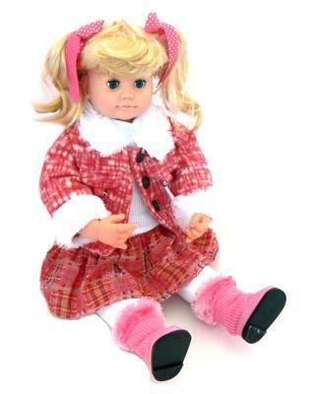
В формировании навыков самообслуживания:
«Постираем кукле платье,
Чисто, чисто!
А расчёску возьмём
И причёску наведём».

Slide 42
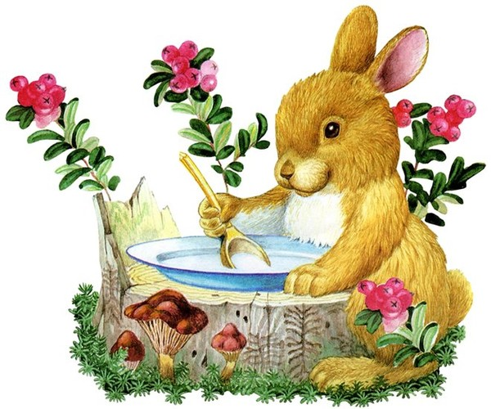
Развитие ручной умелости влияет на уровень развития речи и умственных способностей детей:
«Жили были зайчики
На лесной опушке,
Жили были зайчики
В беленькой избушке.
Мыли свои ушки,
Мыли свои лапочки,
Наряжались зайчики,
Надевали тапочки».

Slide 43
Работа с родителями

Slide 44
В своей работе по ознакомление детей с малыми жанрами фольклора мы работаем в тесном сотрудничестве с родителями. Без родителей нам не удалось бы добиться хороших результатов. Для достижения цели мы используем коллективные и индивидуальные формы работы с родителями.

Slide 45
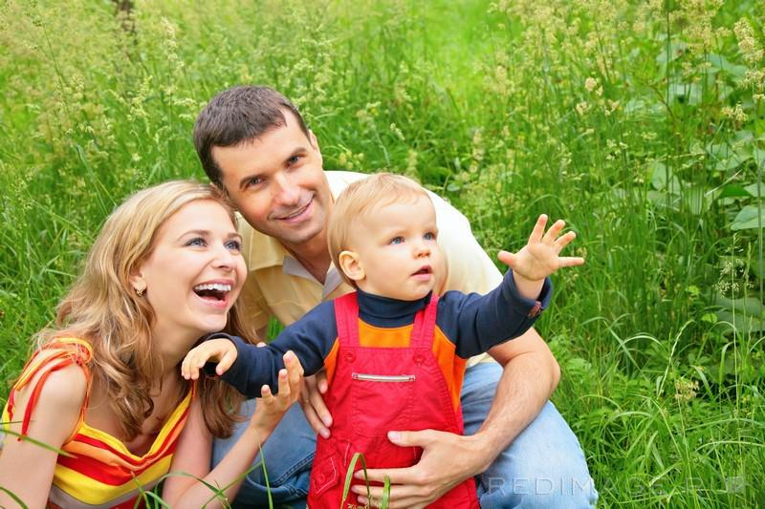
Материал для стенда:
«Родители – книга – ребёнок»
Список по ознакомлению детей 2-3 лет с произведениями художественной литературы
«Колыбельные песенки для детей»
«Русские народные потешки, песенки в жизни малышей»
консультацию «Подбор упражнений, пальчиковых игр»

Slide 46
В заключение…

Slide 47
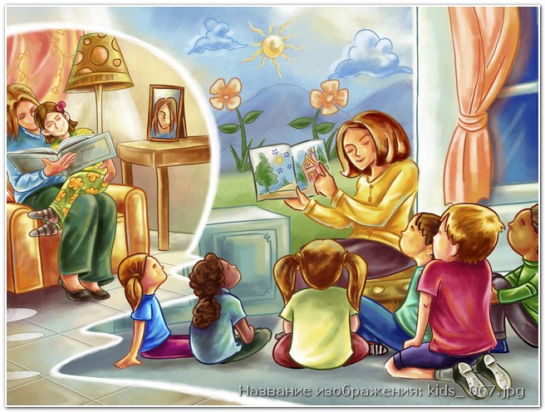
При работе над данной темой, просматривая методическую литературу, анализируя свою деятельность, мы еще раз убедились в правильности выбранного направления – значение малых жанров фольклора в жизни малышей 2 - 3 лет. Именно в детском саду начинает складываться начитанность. У воспитанников прослеживается интерес к литературе.

Slide 48
Воспитание вдумчивого, чуткого читателя - процесс длительный и сложный, состоящий из ряда этапов, каждому из которых соответствуют свои задачи. Исключить из этого процесса период дошкольного детства невозможно, поскольку он крепчайшими нитями связан с последующими ступенями литературного образования и во многом определяет их.

Slide 49
В дальнейшем…

Slide 50
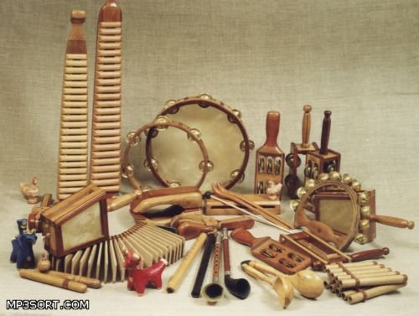
продолжать работу по воспитанию любви к книгам, к малым жанрам фольклора
подбор песенок, потешек, закличек
пополнить театральный уголок разными видами театра
привлекать их к совместным играм в группе
знакомить с важностью приобщения детей к произведениям малых жанров фольклора в домашних условиях

